Slide 1

第二章
搜索

Slide 2
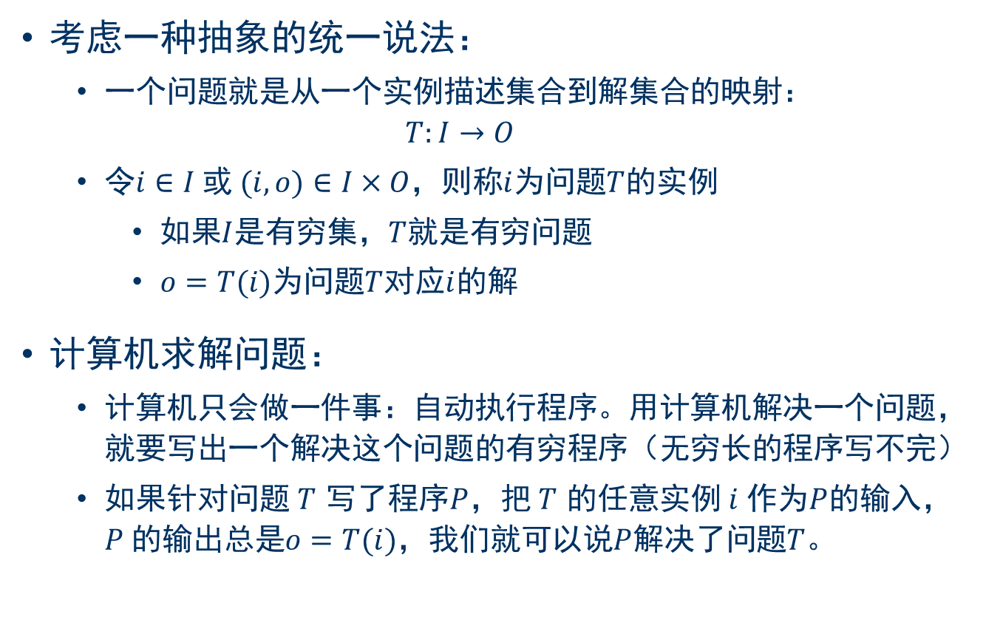
问题与问题求解
考虑一种抽象的统一说法：
一个问题就是从一个实例描述集合到解集合的映射：
$$T:I→O$$
令$i∈I 或 (i,o)∈I×O$，则称$i$为问题$T$的实例
如果$I$是有穷集，$T$就是有穷问题
$o=T(i)$为问题$T$对应$i$的解
计算机求解问题：
计算机只会做一件事：自动执行程序。用计算机解决一个问题，就要写出一个解决这个问题的有穷程序（无穷长的程序写不完）
如果针对问题 $T$ 写了程序$P$，把 $T$ 的任意实例$i$ 作为$P$的输入， $P$的输出总是$o=T(i)$，我们就可以说$P$解决了问题$T$。
Notes:
[1]裘宗燕. 计算机问题求解的三类方法[J]. 中国计算机学会通讯, 2019, 015(003):42-46.

Slide 3
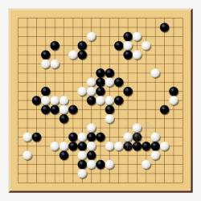
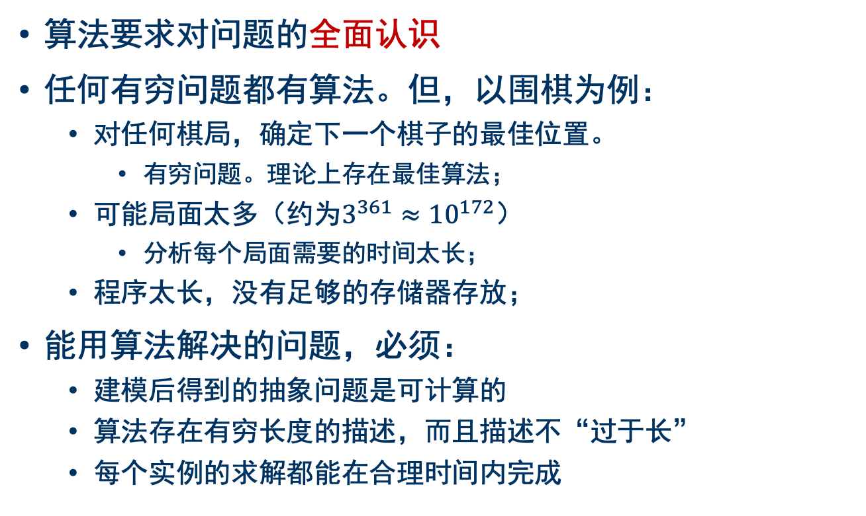
基于算法的系统 (Algorithm-Based Systems, ABS)
算法要求对问题的全面认识
任何有穷问题都有算法。但，以围棋为例：
对任何棋局，确定下一个棋子的最佳位置。
有穷问题。理论上存在最佳算法；
可能局面太多（约为$3^{361}≈{10}^{172}$）
分析每个局面需要的时间太长；
程序太长，没有足够的存储器存放；
能用算法解决的问题，必须：
建模后得到的抽象问题是可计算的
算法存在有穷长度的描述，而且描述不“过于长”
每个实例的求解都能在合理时间内完成
Notes:
这里说的算法还不完全是我们通常意义上所说的算法，这里的算法可以大致理解成一种显式表达的函数

Slide 4
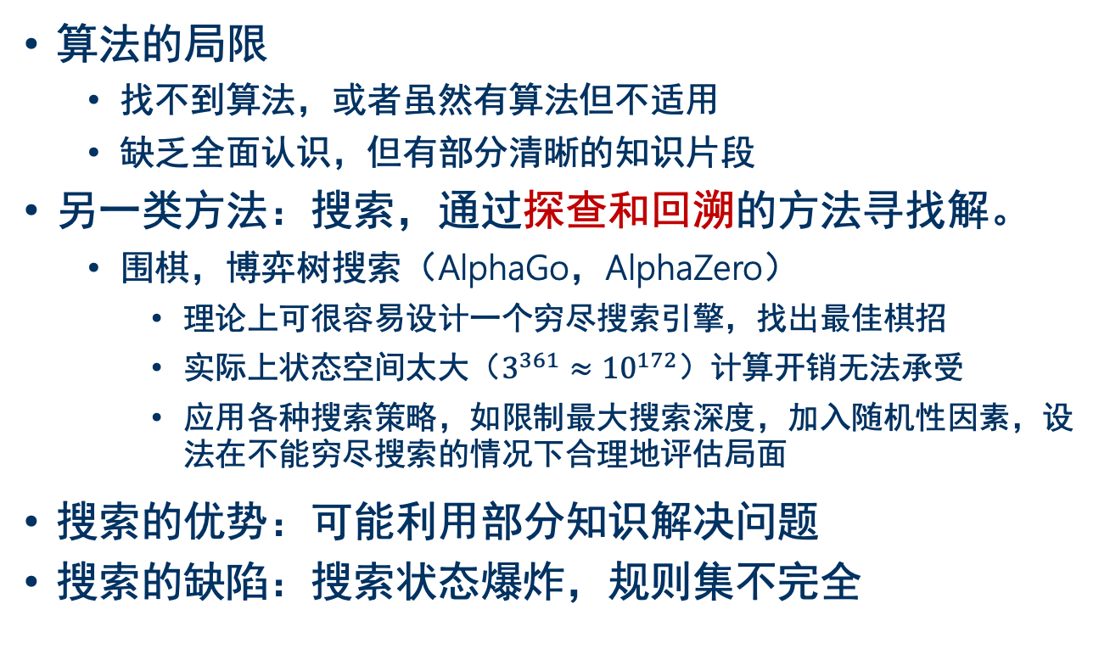
基于搜索的系统 (Searching-Based Systems, SBS)
算法的局限
找不到算法，或者虽然有算法但不适用
缺乏全面认识，但有部分清晰的知识片段
另一类方法：搜索，通过探查和回溯的方法寻找解。
围棋，博弈树搜索（AlphaGo，AlphaZero）
理论上可很容易设计一个穷尽搜索引擎，找出最佳棋招
实际上状态空间太大（$3^{361}≈{10}^{172}$）计算开销无法承受
应用各种搜索策略，如限制最大搜索深度，加入随机性因素，设法在不能穷尽搜索的情况下合理地评估局面
搜索的优势：可能利用部分知识解决问题
搜索的缺陷：搜索状态爆炸，规则集不完全
Notes:
规则集不完全，可能导致某些实例无法求解；而规则集越大，状态爆炸问题越严重（规则集丰富表示对问题的认识丰富）。这是搜索方法的一个固有矛盾

Slide 5
基于搜索的系统 (Searching-Based Systems, SBS)
人工智能领域研究过许多搜索方法，
开发了一些通用框架（如产生式系统、黑板系统）；
提出了许多技术（如各种启发式搜索算法），
实现了一些应用（如基于规则的专家系统）；
提出了一些编程泛型（如逻辑程序设计、约束程序设计）。
还有自动推理、定理证明等方面的大量研究和成果。
赫伯特·西蒙（司马贺）等人称搜索为通用问题求解(general problem solving)方法。

Slide 6
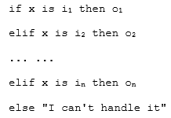
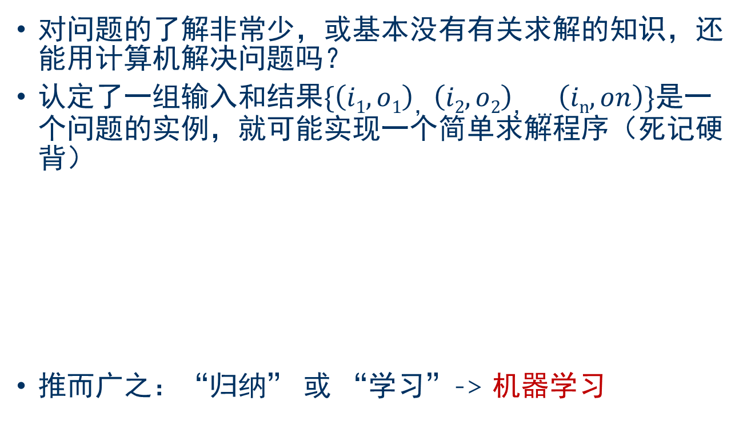
基于实例的系统 （Case-Based Systems, CBS）
对问题的了解非常少，或基本没有有关求解的知识，还能用计算机解决问题吗？
认定了一组输入和结果$\{\left(i1,o1\right)，\left(i2,o2\right)，⋯\left(in,on\right)\}是$一个问题的实例，就可能实现一个简单求解程序（死记硬背）
推而广之：“归纳” 或 “学习”-> 机器学习

Slide 7
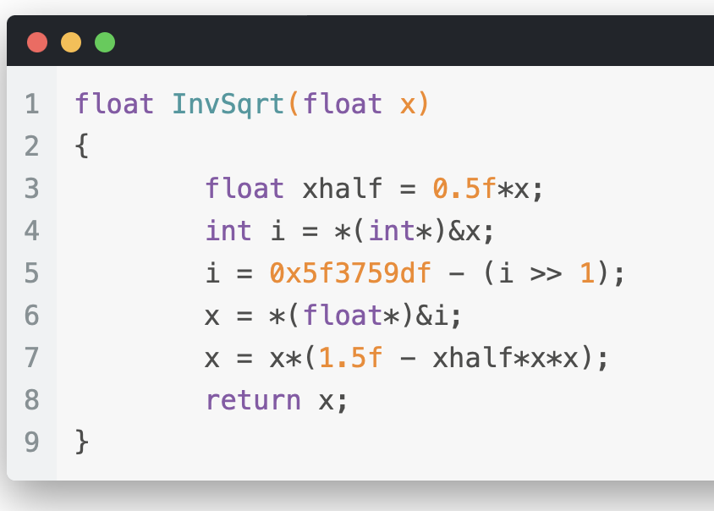
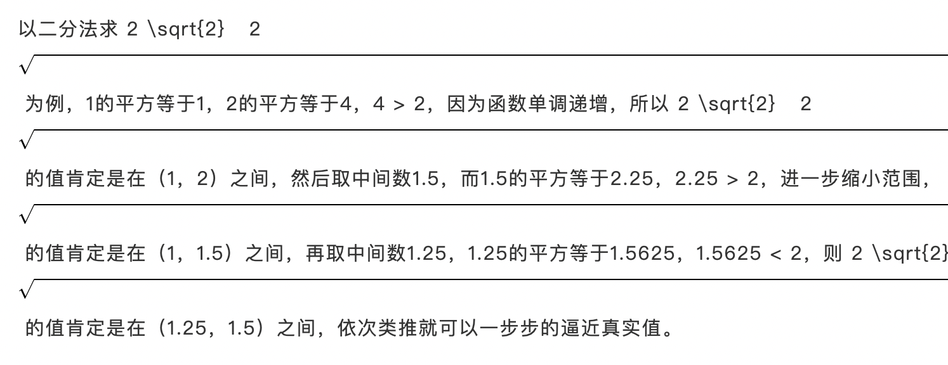
算法 vs. 搜索
例子：给定三角形ABC的顶点和某点P的坐标，判断点P是否在ABC内。
算法求解：内角和法，同侧法，重心法
例子：计算平方根
快速算法
二分法

Slide 8
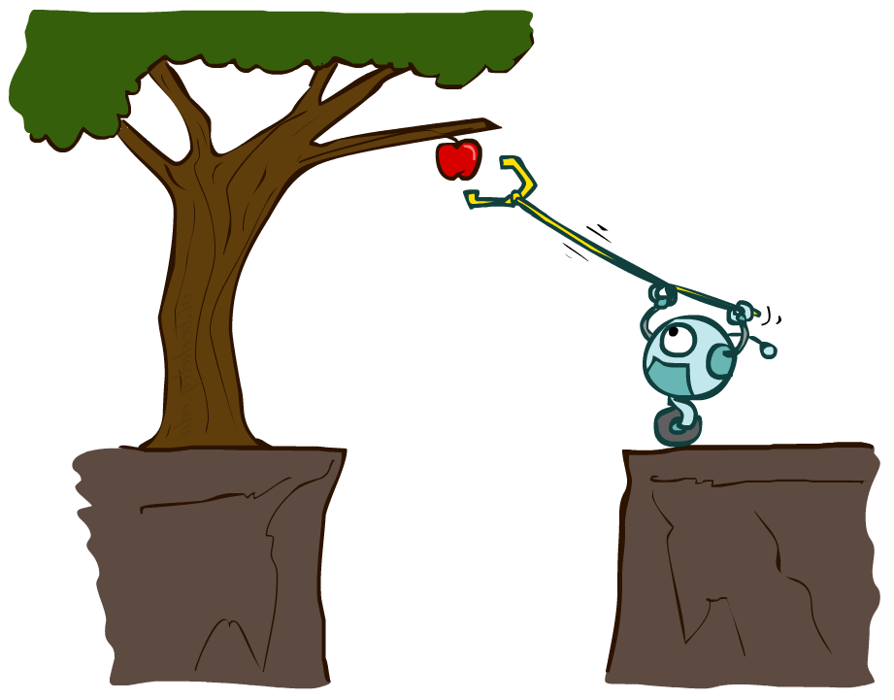
智能体 与 环境
（从 人工智能 到 解决问题）
source: ai.berkeley.edu
Notes:
Please retain proper attribution and the reference to ai.berkeley.edu. Thanks!

Slide 9
补充内容：智能体
智能体（人工智能领域中一个概念）：
任何独立的能够思想并可以同环境交互的实体都可以抽象为智能体Agent
Agent：能自主活动的软件或硬件实体
通过传感器Sensors感知环境Environment
通过执行器Actuator影响环境（执行动作Action）

Slide 10
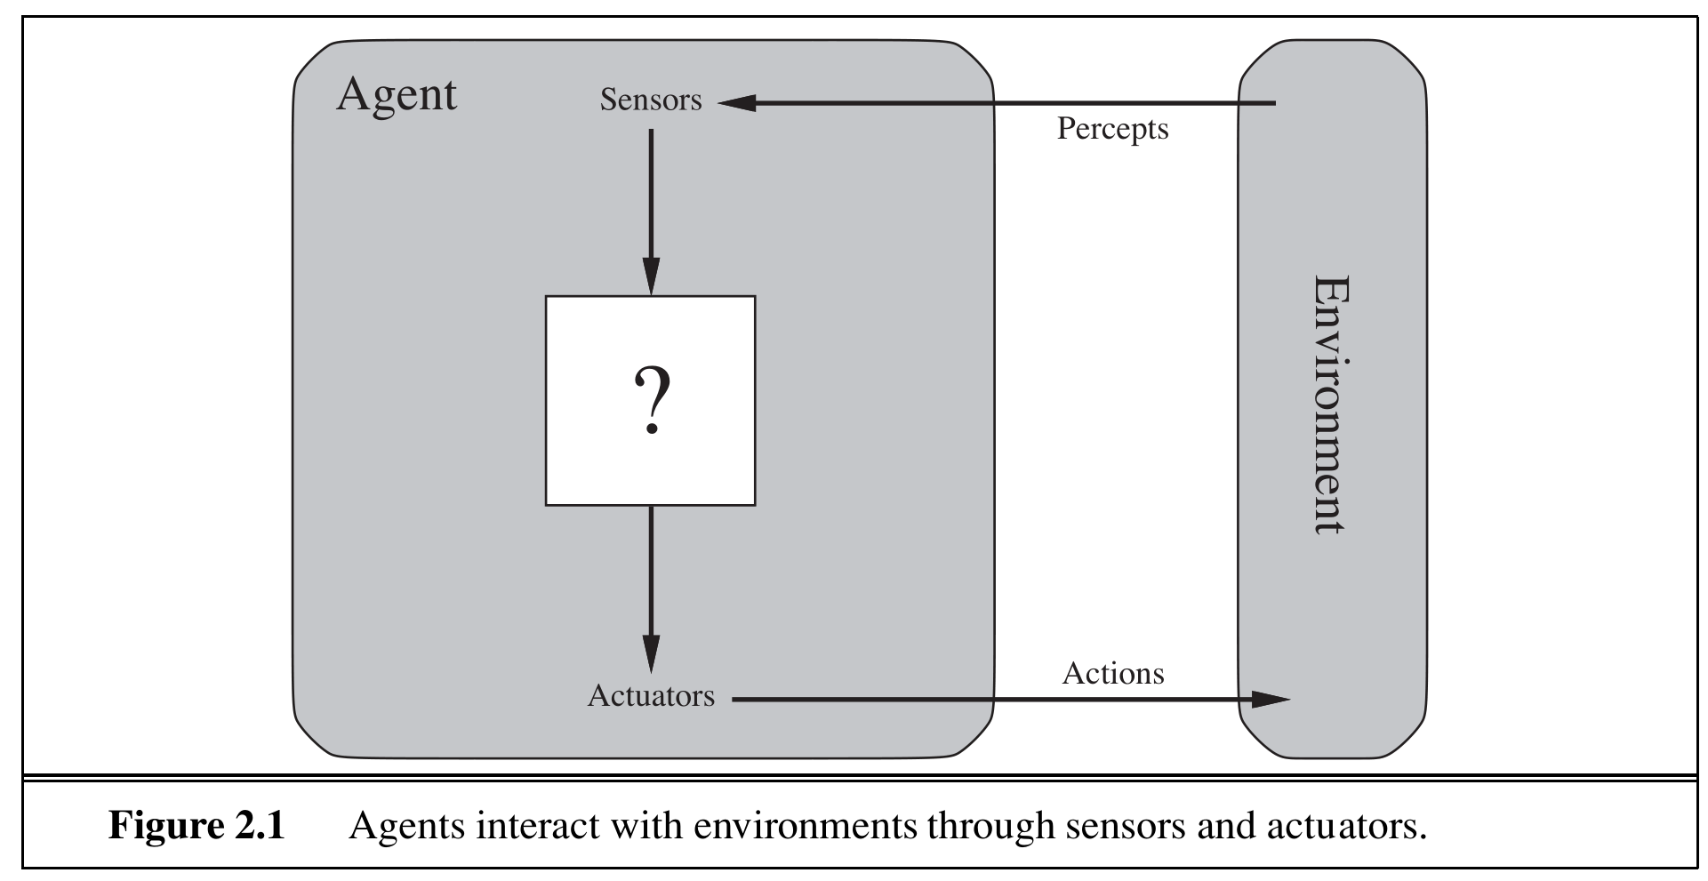
补充内容：智能体

Slide 11
补充内容：智能体
智能体的分类：
按照感知能力和处理方式分成五类：
简单反射式智能体 Simple reflex agent
模型反射式智能体 Model-based reflex agent
基于目标智能体 Goal-based agents
基于效用智能体 Utility-based agent
学习智能体 Learning agent
Types of AI Agents - Javatpoint

Slide 12
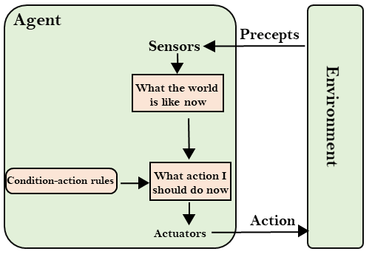
简单反射式智能体 Simple reflex agent
通过感知当前状态来决策
忽略感知的历史
通过条件-动作规则来行动

Slide 13
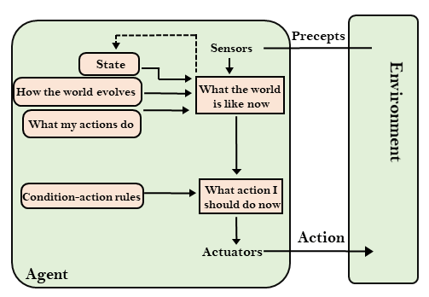
模型反射式智能体 Model-based reflex agent
相比简单反射智能体，拥有模型
模型：描述对世界（环境）的认识（知识）
通过模型和传感器建立对世界的理解
更复杂的条件（内部表达）

Slide 14
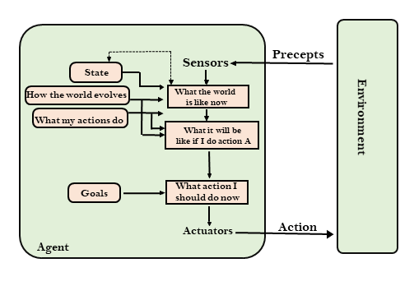
基于目标智能体 Goal-based agents
当前环境的知识不够智能体决策，智能体需要了解动作的目标
相比模型反射智能体，增加了目标（终点）的信息
选择更能接近目标的动作
为了接近目标，智能体需要考虑一系列的可能动作来检验自己是否能达成目的
搜索与规划：考虑各种动作与相应场景的行为
搜索与规划使智能体的行动具有预见性
（Makes an agent proactive）

Slide 15
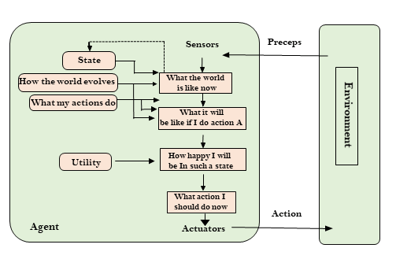
基于效用智能体 Utility-based agent
相比基于目标的智能体，基于增加了效用函数，从而能够评价当前状态有多成功
智能体的行动既追求达到目标，又追求以最佳方式达成目标
效用能帮助智能体评价达到目标方式的好坏
效用是数值化的评价

Slide 16
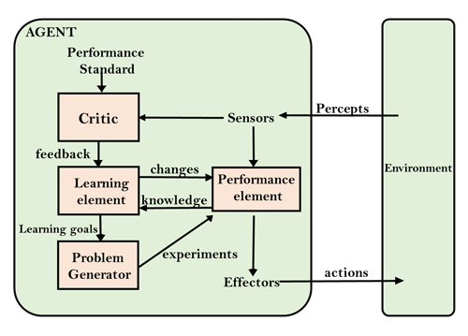
学习智能体 Learning agent
具有学习能力，能从过去经验中学习
从基本知识出发，通过学习来自适应
学习智能体的组成要件：
a. 学习元素
Learning element
b. 评价
Critic
c. 性能元素
Performance element
d. 问题生成
Problem generator
learning agent能够学习、分析性能并寻找提高性能的新方法。

Slide 17
智能体与环境
Agent
Environment
Sensors
Percepts
?
Actuators
Actions
人类是智能体吗?
Yes!
传感器 = 视觉，听觉，嗅觉，味觉，触觉……
执行器 = 肌肉，内分泌，大脑活动……

Slide 18
智能体与环境
Agent
Environment
Sensors
Percepts
?
Actuators
Actions
计算器是智能体吗?
Yes!
传感器 = 按键感应
执行器 = 数字显示

Slide 19
智能体与环境
Agent
Environment
Sensors
Percepts
?
Actuators
Actions
人工智能更关注：
消耗庞大计算资源的智能体
需要进行重要决策的环境
Notes:
Agent是人工智能研究重要的载体。因此人工智能非常关注于 构建专注与消耗大量计算资源，解决复杂问题的智能体

Slide 20
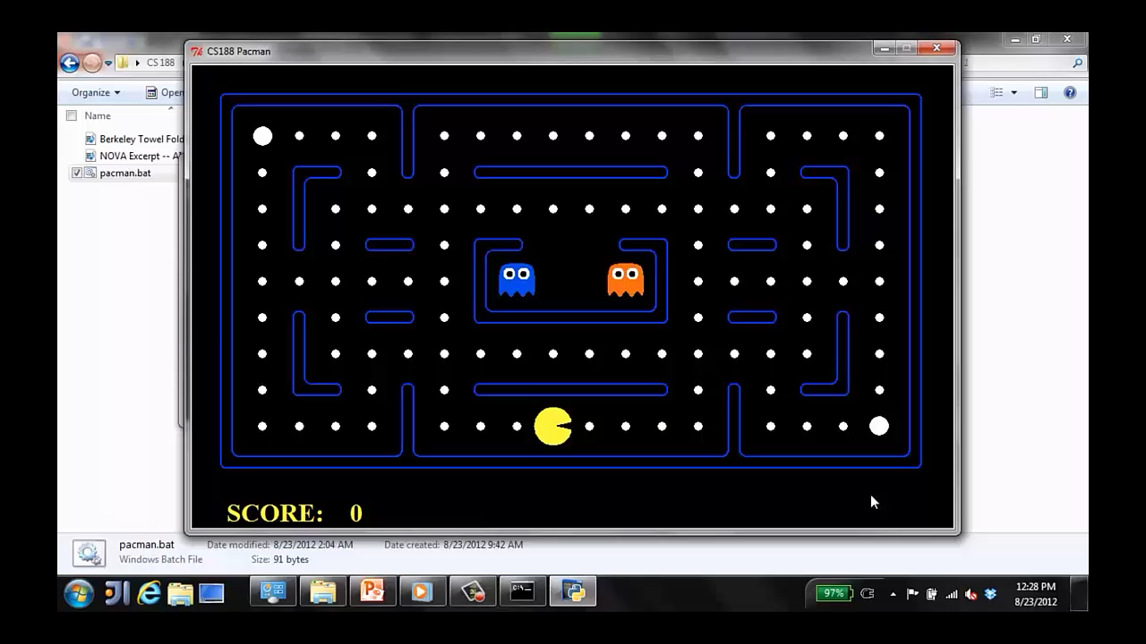
吃豆人中的人类智能体

Slide 21
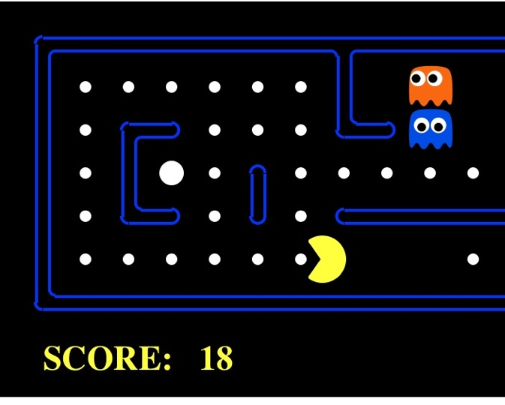
任务环境 - PEAS
性能度量
-1 per step; + 10 food; +500 win; -500 die; +200 hit scared ghost
环境
吃豆人游戏环境 (包括鬼魂行动)
执行器
上下左右移动
传感器
整个环境中状态可见 (除了无敌持续时间)

Slide 22

人工智能
Source: Six Kin Development
感知环境、求解问题、做出决策（包括计划、实时动作等）
Notes:
所有类型的agent都在解决感知、决策、动作这样的问题，在决策部分必然需要求解问题。计算机求解问题的方式中搜索也是很重要的一种，这也是为什么我们要在这门课里花时间讲讲搜索。

Slide 23
搜索求解策略
在求解一个问题时：
问题的表示，找到一个合适的表示方法
选择一种相对合适的求解方法。由于绝大多数需要人工智能方法求解的问题缺乏直接求解的方法，因此，搜索不失为一种求解问题的一般方法。Search is useful for agents that plan ahead!
本章概要：
搜索的基本概念
状态空间知识表示和搜索策略
盲目搜索
启发式搜索

Slide 24
本章主要内容
搜索的基本概念
状态空间表示方法
盲目搜索策略
启发式搜索策略

Slide 25
搜索的基本问题与主要过程
搜索中需要解决的基本问题：
（1）是否一定能找到一个解 Completeness
（2）找到的解是否是最佳解 Optimality
（3）时间与空间复杂性如何 Time & space complexity
（4）是否终止运行或是否会陷入一个死循环 Goal test
搜索的主要过程：
（1）出发点：初始（正向）或目标（逆向）状态，当前状态；
（2）扫描操作算子集，选择适当的操作，生成新状态
（3）检查所生成的新状态是否满足结束状态，
满足：得到问题的一个解，包含解答路径
不满足，将新状态作为当前状态，返回第(2)步再进行搜索。

Slide 26
搜索方向
（1）数据驱动：从初始状态出发的正向搜索
正向搜索——从问题给出的条件出发。
（2）目的驱动：从目的状态出发的逆向搜索
逆向搜索——从想达到的目的入手，看哪些操作算子能产生该目的以及应用这些操作算子产生目的时需要哪些条件。
（3）双向搜索
双向搜索——从开始状态出发正向搜索，同时又从目的状态出发逆向搜索，直到两条路径在中间的某处汇合为止。

Slide 27
搜索策略
（1）盲目搜索：在不具有对特定问题的任何有关信息的条件下，按固定的步骤（依次或随机调用操作算子）进行的搜索。
（2）启发式搜索：考虑特定问题领域可应用的知识，动态地确定调用操作算子的步骤，优先选择较适合的操作算子，尽量减少不必要的搜索，以求尽快地到达结束状态。

Slide 28
本章主要内容
搜索的基本概念
问题建模—状态空间表示方法
盲目搜索策略
启发式搜索策略

Slide 29
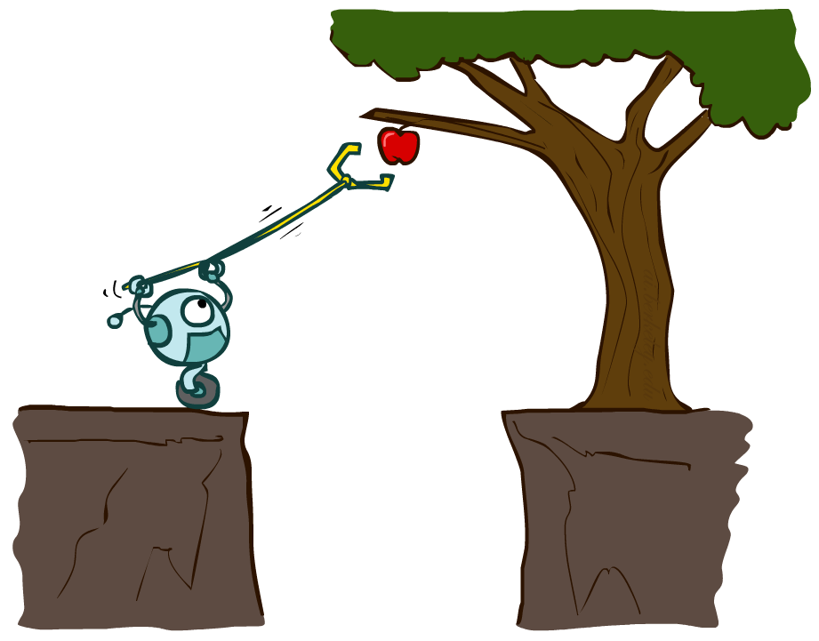
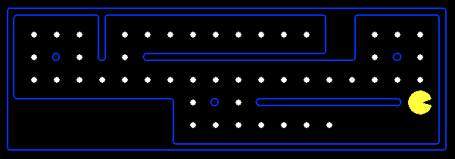
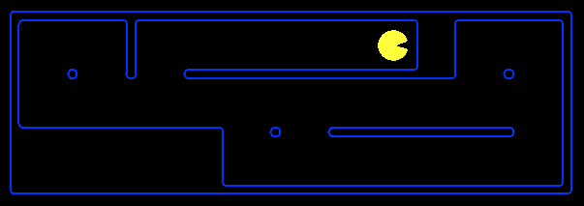
规划智能体
Planning agents decide based on evaluating future action sequences
Must have a model of how the world evolves in response to actions
Usually have a definite goal
Optimal: Achieve goal at least cost

Slide 30
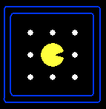
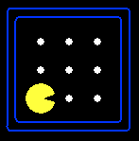
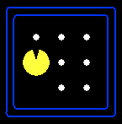
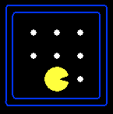
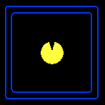
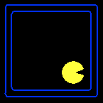

搜索问题
一个搜索问题包含:
状态空间 S
初始状态 s₀
每个状态下的动作集合 A (s)
转移模型 Result(s,a)
目标验证 G(s)
没有豆子剩下的 S
动作代价 c(s,a,s’)
+1 per step; -10 food; -500 win; +500 die; -200 eat ghost
一个解是一个能达到目标状态的动作序列
最优解有所有解中最低的cost
N
-9
-9
E
Notes:
Often comes back on exams
Goal test – sometimes more than one state that satisfies having achieved the goal, for example, “eat all the dots”
Abstraction

Slide 31
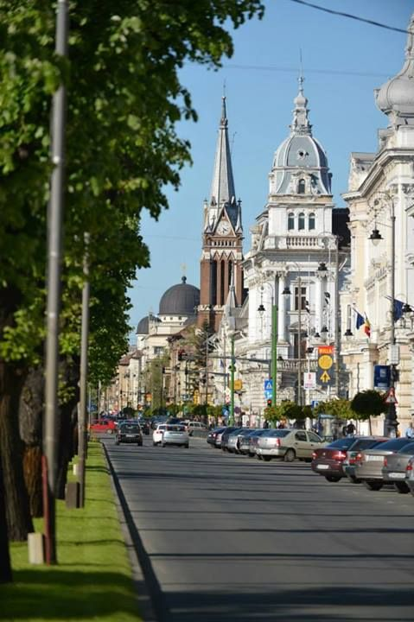
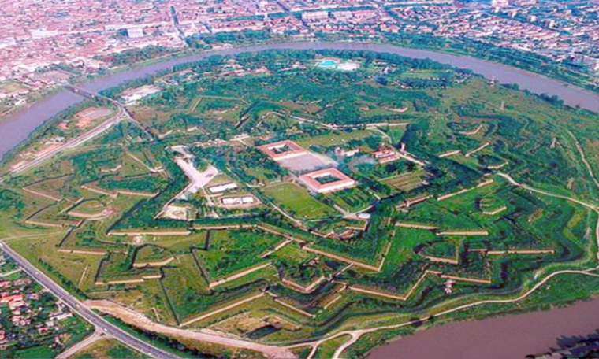
Example: Traveling in Romania

Slide 32
Example: Traveling in Romania
状态空间:
访问的城市
初始状态
Arad
动作:
旅行到相邻的城市
转移模型:
到达相邻的城市
目标检验:
s = Bucharest?
动作代价:
从 s to s’ 的路径长度
解是什么?
Notes:
很多搜索问题都可以转化为图搜索问题

Slide 33
状态空间图
状态空间图：搜索问题的数学表达
节点 (抽象了) 环境的状态
边表示状态转移 (标记出造成转移的动作)
目标检验表示为目标节点 (可能唯一)
状态空间图中，每个状态只出现一次
实际上很难完整画出状态空间图
占用过多存储空间
思想非常有用！

Slide 34
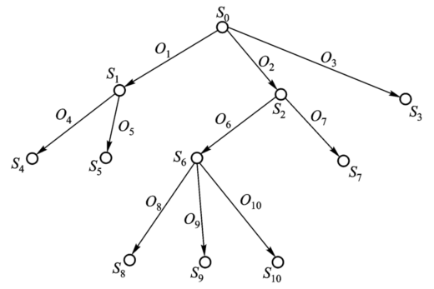
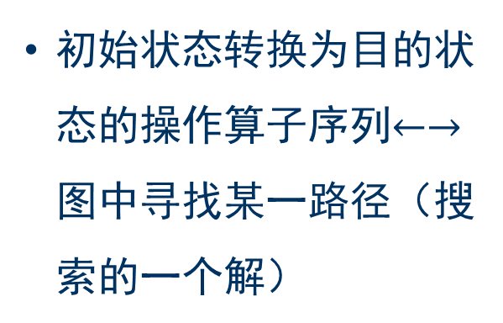
搜索树
用有向图描述搜索过程
结点表示状态、边表示求解步骤
初始状态为根结点
（状态）
（操作算子）
初始状态转换为目的状态的操作算子序列$←→$图中寻找某一路径（搜索的一个解）
Notes:
搜索树：边搜索边生成的有向图

Slide 35
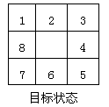
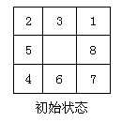
八数码问题的搜索树
例：八数码问题的状态空间
将空格向上移Up
将空格向左移Left
将空格向下移Down
将空格向右移Right
操作算子：
状态集 S：所有摆法

Slide 36
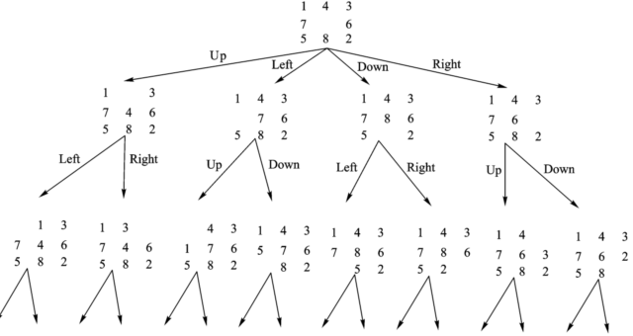
八数码问题的搜索树

Slide 37
旅行商问题的搜索树
例： 旅行商问题（traveling salesman problem, TSP）
（家）
（单位：km）
可能路径：费用为375的路径（A，B，C，D，E，A）

Slide 38
旅行商问题的搜索树
A
100
125
100
75
B
C
D
E
150
175
225
175
225
250
C
D
E
B
D
E
250
275
275
225
D
E
C
E
300
325
400
400
E
D
E
C
375
425
475
525
A
A
A
A
. . . . . . .
路径
:
路径
:
路径
:
路径
:
ABCDEA
ABCEDA
ABDCE
AB
DECA
费用
:
费用
:
费用
:
费用
:
375
425
475
525
旅行推销员搜索树（部分）

Slide 39
状态空间图 vs. 搜索树
State Space Graph
状态空间图中每个状态只出现一次，搜索树中可以出现多次
Search Tree
S
a
G
d
e
p
b
c
b
c
e
h
r
q
d
e
f
a
a
h
r
p
q
f
S
h
p
r
p
q
f
q
c
G
q
我们按需构建树
（尽可能少地构建）
a
q
c
G
a
状态空间图：用图对待搜索问题的表示
搜索树：边搜索边生成的有向图，生成的无用状态（非路径上的状态）越少，搜索效率就越高，对应的搜索策略就越好。

Slide 40

思考：状态空间图 vs. 搜索树
考虑下面的四状态图:
它的搜索树有多大 (以S为起点)?
a
s
a
b
S
G
b
G
a
G
b
a
G
b
G
…
…
Important: Those who don’t know history are doomed to repeat it!

Slide 41
本章主要内容
搜索的基本概念
状态空间表示方法
盲目搜索策略
启发式搜索策略
图搜索策略：如何从还没有被扩展的节点中优先选择一个进行扩展，以便尽快地找到一条符合条件的路径。不同的选择方法就构成了不同的图搜索策略。
盲目搜索：没有问题相关先验信息
启发式搜索：利用了与问题相关的知识或启发信息
Notes:
从初始状态出发，不停地、试探性地寻找路径，直到它到达目的或“不可解结点”，即“死胡同”为止。
若它遇到不可解结点就回溯到路径中最近的父结点上，查看该结点是否还有其他的子结点未被扩展。若有，则沿这些子结点继续搜索；如果找到目标，就成功退出搜索，返回解题路径。

Slide 42

深度优先搜索
深度优先搜索（Depth-first search, DFS）：首先扩展最新产生的节点，深度相等的节点按生成次序的盲目搜索。

Slide 43
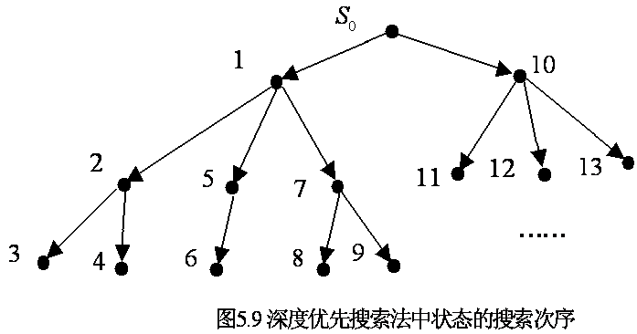
深度优先搜索
深度优先搜索（Depth-first search, DFS）：首先扩展最新产生的节点，深度相等的节点按生成次序的盲目搜索。
特点：
（1）扩展最深的节点使得搜索沿着状态空间某条单一的路径从起始节点向下进行；
（2）仅当搜索到达一个没有后裔的状态时，才考虑另一条替代的路径。

Slide 44
Search
通常来讲，在search的过程中，会将所有的点分成几类
Explored：已经搜索过，属于从起始点到当前结点之间最优路径上的点；
Frontier：当前已经生成的结点，其后裔结点等待被搜索，还不确定它们在不在最优路径上；
Unexplored：还没有预见到的结点。
搜索过程是：把Unexplored的点放到Frontier集合里面，然后把Frontier集合里的点挪到Explored集合里面。当最终的节点挪到Explored里面之后，整个搜索过程就结束了。
Notes:
https://zhuanlan.zhihu.com/p/50725210

Slide 45
深度优先搜索
算法：
防止搜索过程沿着无益的路径扩展下去，往往给出一个节点扩展的最大深度——深度界限；
深度优先搜索算法的Open表是堆栈，先进后出（FILO）。
将扩展的后继节点放在OPEN表的顶端；
Open：已经生成出来但其子状态未被搜索的状态。
Closed：记录了已被生成扩展过的状态。

Slide 46
深度优先搜索
在深度优先搜索中，当搜索到某一个状态时，它所有的子状态以及子状态的后裔状态都必须先于该状态的兄弟状态被搜索。
为了保证找到解，应选择合适的深度限制值，或采取不断加大深度限制值的办法，反复搜索，直到找到解。
对任何状态而言，以后的搜索有可能找到另一条通向它的路径。如果路径的长度对解题很关键的话，当算法多次搜索到同一个状态时，它应该保留最短路径。

Slide 47
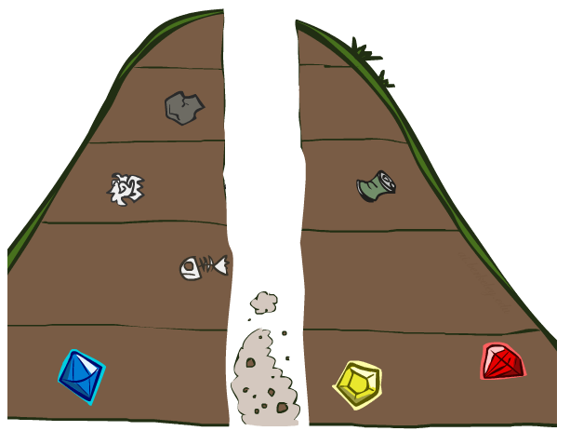
深度优先搜索
深度优先搜索并不能保证第一次搜索到的某个状态时的路径是到这个状态的最短路径。

Slide 48
Depth-First Search
Strategy: expand a deepest node first
Implementation: Frontier is a LIFO stack
a
G
a
c
b
c
b
e
d
e
d
f
f
S
h
h
p
p
r
q
r
q
S
d
e
p
b
c
e
h
r
q
a
a
h
r
p
q
f
p
q
f
q
c
G
q
c
G
a
最短路径?
a

Slide 49
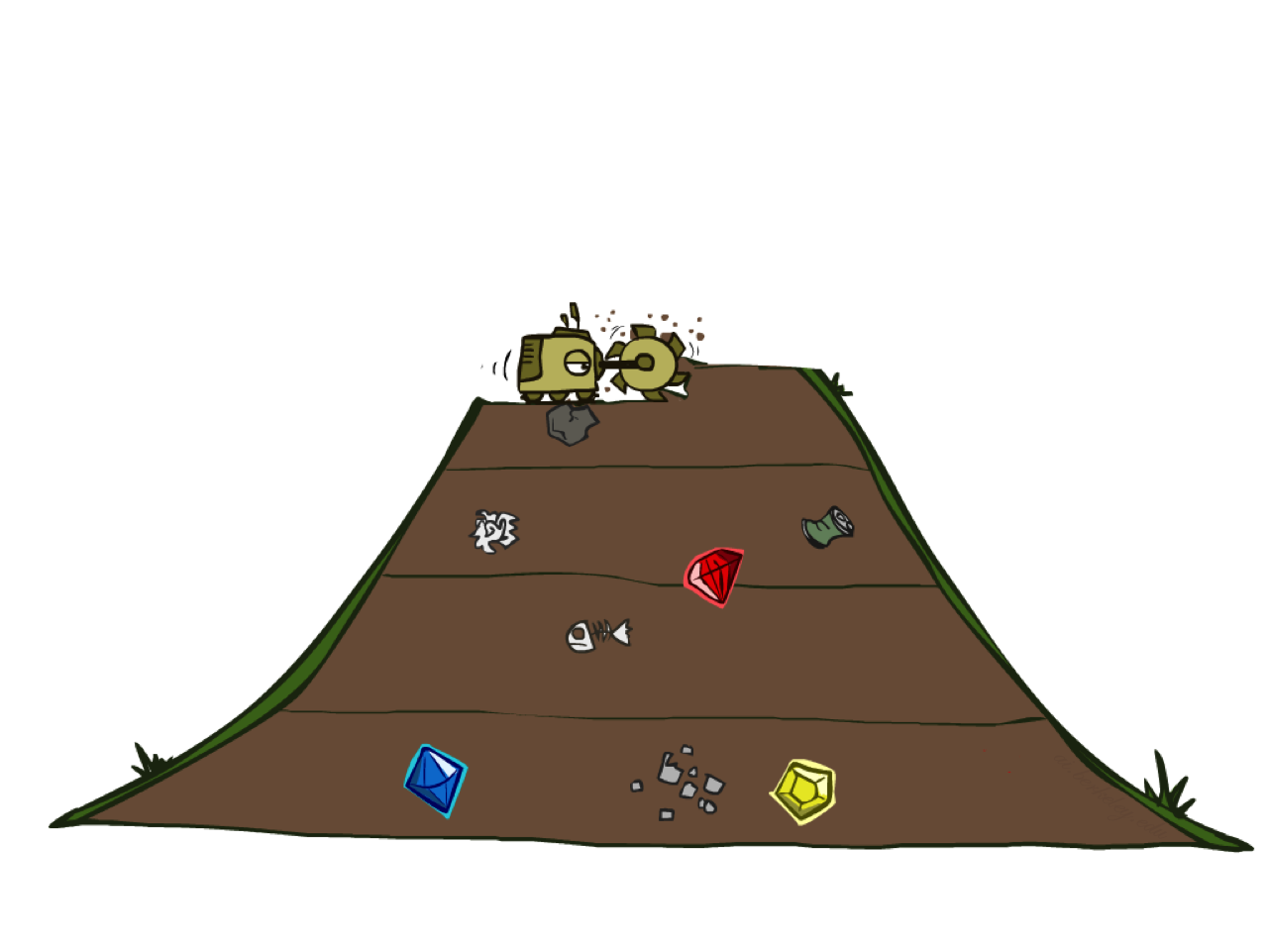
宽度优先搜索
宽度优先搜索（Breadth-first search，BFS）：以接近起始节点的程度（深度）为依据，进行逐层扩展的节点搜索方法。

Slide 50
宽度优先搜索
宽度优先搜索（Breadth-first search，广度优先搜索）：以接近起始节点的程度（深度）为依据，进行逐层扩展的节点搜索方法。
特点：
（1）每次选择深度最浅的节点首先扩展，搜索是逐层进行的；
（2）一种高价搜索，但若有解存在，则必能找到它。

Slide 51
Breadth-First Search
Strategy: expand a shallowest node first
Implementation: Frontier is a FIFO queue
a
G
b
c
d
e
f
S
h
p
q
r
S
d
e
p
Search
Tiers
q
b
c
e
h
r
a
a
h
r
p
q
f
p
q
f
q
c
G
q
c
G
a
a

Slide 52
统一代价搜索
宽度优先搜索适于处理无权重图搜索问题
统一代价搜索（Uniform cost search， UCS）是对宽度优先的改进，可以解决有权重图搜索问题
节点的扩展选择以g(n)=从根节点到节点n的代价为依据，选择g(n)最小的节点扩展
2
G
a
b
1
8
c
2
2
3
d
e
f
9
8
2
S
h
1
1
p
q
r
15
Notes:
宽度优先搜索：最优解存在则一定能找到，BUT 高价
能提高它的搜索效率吗？How？

Slide 53
统一代价搜索
2
G
a
b
1
8
c
2
2
3
d
e
f
g(n)=从根节点到节点n的代价
9
8
2
S
h
1
1
p
q
r
15
0
S
d
3
e
9
p
1
b
4
e
5
h
17
r
11
q
16
c
11
Cost contours
a
6
a
h
13
r
7
p
q
f
p
q
f
8
q
c
G
q
c
a
11
G
10
a

Slide 54
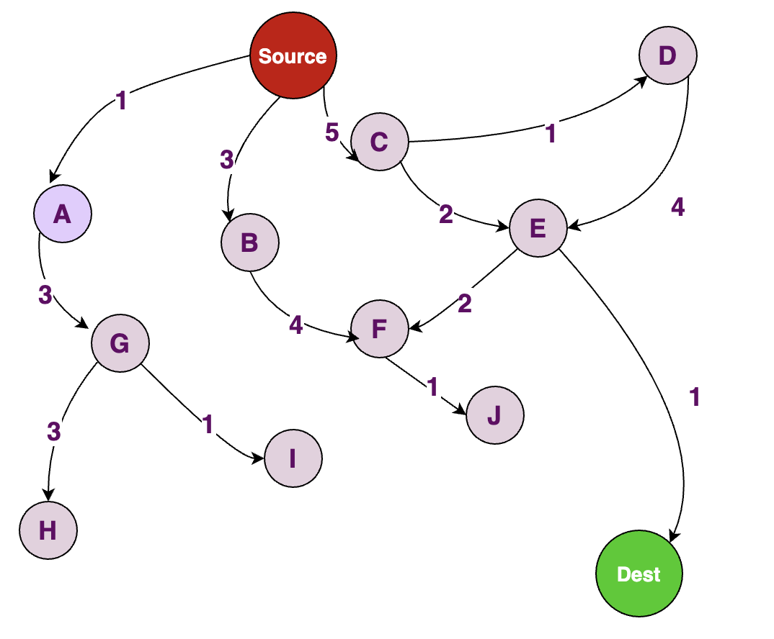
统一代价搜索-练习
The minimum distance between the source and destination nodes is 8.

Slide 55
统一代价搜索-答案
The minimum distance between the source and destination nodes is 8.

Slide 56
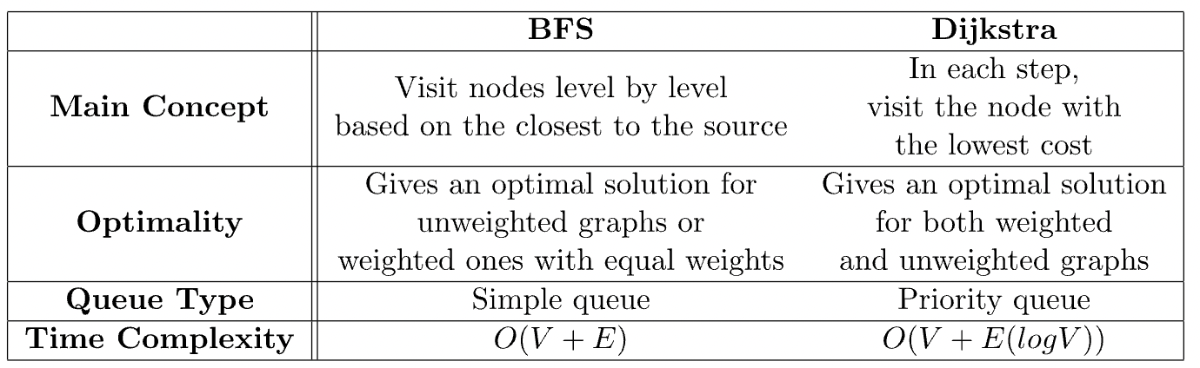
BFS vs. UCS & Dijkstra
UCS实际上Dijkstra算法的一个特例。
UCS：寻找源和目的节点间的最短路径；
Dijkstra：求一个图中一个点到其他所有点的最短路径。
UCS
Notes:
UCS实际上Dijkstra算法的一个特例。 UCS：寻找源和目的节点间的最短路径；Dijkstra：求一个图中一个点到其他所有点的最短路径。
Dijkstra是一个基于「贪心」、「广度优先搜索」、「动态规划」求一个图中一个点到其他所有点的最短路径的算法，时间复杂度 O(n2)

Slide 57
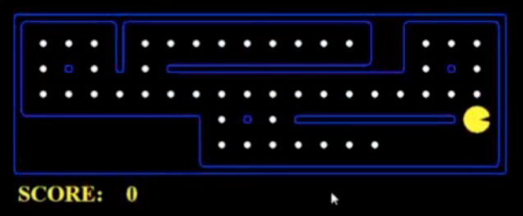
思考: 如何建立问题？
环境状态 包含了所有环境中的细节信息
搜索状态 只保留了进行规划所需的信息 (对环境的抽象)
Problem: Pathing
States: (x,y) location
Actions: NSEW
Transition: update x,y value
Goal test: is (x,y)=destination
Problem: Eat-All-Dots
States: {(x,y), dot Booleans}
Actions: NSEW
Transition: update x,y and possibly a dot Boolean
Goal test: dots all false
Notes:
Wrong example for “eat-all-dots”: (x, y, dot count)

Slide 58
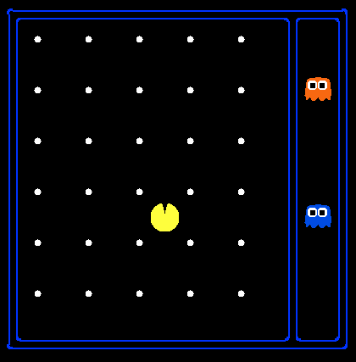
状态空间大小
环境状态World state:
Agent positions: 120
Food count: 30
Ghost positions: 12
Agent facing: NSEW
状态维数：
世界状态?
120x(2³⁰)x(12²)x4
路径规划所需状态?
120
吃光所有豆豆所需的状态?
120x(2³⁰)
Notes:
90 * (2^30-1) + 30 * 2^29 = 145 billion
2^29 = 536 870 912

Slide 59
本章主要内容
搜索的基本概念
状态空间表示方法
盲目搜索策略
启发式搜索策略

Slide 60
启发式策略
启发式信息：用来简化搜索过程有关具体问题领域的特性信息叫做启发信息
启发式图搜索策略（利用启发信息的搜索方法）的特点：重排OPEN表，选择最有希望的节点加以扩展
适合用启发式策略的两种基本情况：
（1）由于存在问题陈述和数据获取的模糊性，可能会使代求解问题没有一个确定的解；
（2）虽然一个问题可能有确定解，但是其状态空间特别大，搜索中生成扩展的状态数会随着搜索的深度呈指数级增长。

Slide 61
启发信息和估价函数
在具体求解中，能够利用与该问题有关的信息来简化搜索过程，称此类信息为启发信息。
启发式搜索：利用启发信息的搜索过程。
按运用的方法分类：
（1）陈述性启发信息：用于更准确、更精炼地描述状态
（2）过程性启发信息：用于构造操作算子
（3）控制性启发信息：表示控制策略的知识
按作用分类：
（1）用于扩展节点的选择，即用于决定应先扩展哪一个节点，以免盲目扩展
（2）用于生成节点的选择，即用于决定要生成哪些后继节点，以免盲目生成过多无用的节点
（3）用于删除节点的选择，即用于决定删除哪些无用节点，以免造成进一步的时空浪费

Slide 62
启发信息和估价函数
估价函数（evaluation function）：估算节点“希望”程度的量度。
估价函数值 f(n) ：从初始节点经过n节点到达目标节点的路径的最小代价估计值，其一般形式是
g(n)：从初始节点 S₀ 到节点 n 的实际代价 ；
h(n)：从节点 n 到目标节点 S_{g} 的最优路径的估计代价，称为启发函数。
h(n)比重大：降低搜索工作量，但可能导致找不到最优解；
h(n)比重小：一般导致工作量加大，极限情况下变为盲目搜索，但可能可以找到最优解。

Slide 63
启发信息和估价函数
2 | 1 | 3
7 | 6 | 4
 | 8 | 5
例 八数码问题的启发函数：
启发函数1: 取一棋局与目标棋局相比，其位置不符的数码数目，例如h(S₀) = 5;
启发函数2: 各数码移到目标位置所需移动的距离的总和，例如h(S₀) =6;
启发函数3：对每一对逆转数码乘以一个倍数, 例如3倍，则h(S₀) =3;
启发函数4：将位置不符数码数目的总和与3倍数码逆转数目相加，例如h (S₀) =8。
初始棋局
1 | 2 | 3
8 |  | 4
7 | 6 | 5
目标棋局
Notes:
《王》书P130
启发函数1最简单，但没考虑数码移动所需的距离。
2没有考虑到数码逆转（一对数码与目的棋局中排列正好相反），如果有一对逆转数码，则至少要移动3次才能归正确位置。

Slide 64
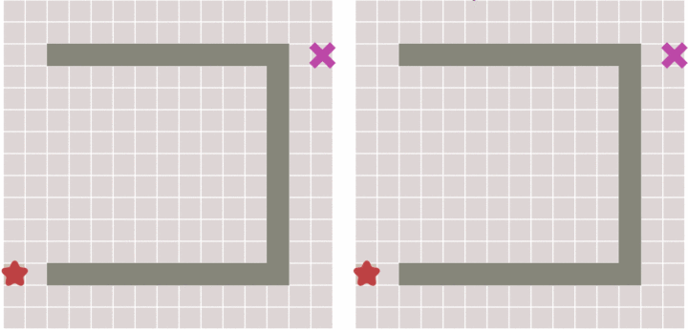
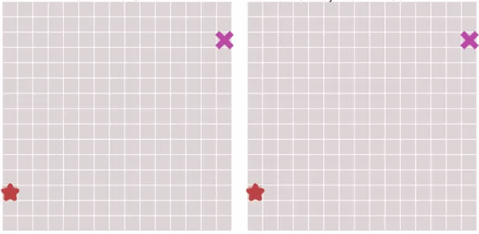
最佳优先搜索
最佳优先搜索算法（Best-First-Search）是一种启发式搜索算法，基于宽度优先搜索，用启发估价函数对将要被遍历到的点进行估价，然后选择代价小的进行遍历（估价函数 f(n) =h(n)），直到找到目标节点或者遍历完所有点，算法结束。
最佳优先算法不能保证找到的路径是一条最短路径，但是其计算过程相对于UCS算法会更快。
f(n) =g(n)
f(n) =h(n)
统一代价搜索
最佳优先搜索
Notes:
在没有障碍的情况下，最佳优先的速度很快，而迪杰斯特拉算法还是波浪形的去搜索。
当遇到障碍时，最佳优先算法大体趋势会沿着起点到终点的直线为对称轴，左右来回寻点。和迪杰斯特拉算法相比，最佳优先算法得到的最终路径不一定是最短路径。

Slide 65
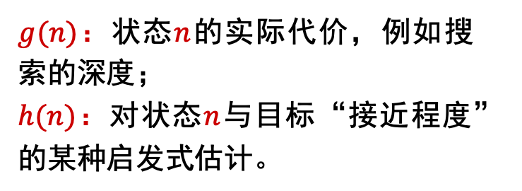
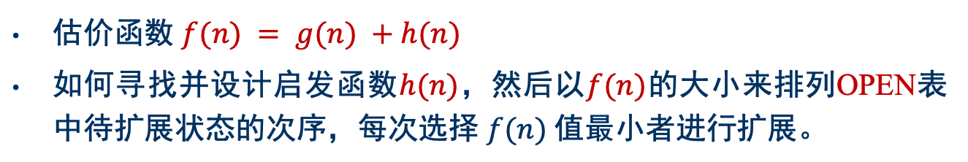
A搜索
A搜索算法：使用了估价函数 f 的最佳优先搜索。
估价函数$f(n) = g(n) +h(n)$
如何寻找并设计启发函数$h(n)$，然后以$f(n)$的大小来排列OPEN表中待扩展状态的次序，每次选择 $f(n)$值最小者进行扩展。
$g(n)$：状态$n$的实际代价，例如搜索的深度；
$h(n)$：对状态$n$与目标“接近程度”的某种启发式估计。
n
A搜索

Slide 66
A搜索
例：利用A搜索算法求解八数码问题，问最少移动多少次就可达到目标状态？
估价函数定义为 f(n) = g(n) + h(n )
g(n)：节点 n 的深度，如 g (S₀)=0。
h(n)：节点 n 与目标棋局不相同的位数（包括空格），简称“不在位数”，如 h (S₀)=5。
2 | 8 | 3
1 | 6 | 4
7 |  | 5
1 | 2 | 3
8 |  | 4
7 | 6 | 5
初始状态 S₀
目标状态

Slide 67
2 | 8 | 3
1 | 6 | 4
7 |  | 5
操作算子集： ↑, ↓, →, ←
S（0+5=5）
1 | 2 | 3
8 |  | 4
7 | 6 | 5
A（1+3=4）
B（1+6=7）
C（1+6=7）
2 | 8 | 3
1 |  | 4
7 | 6 | 5
2 | 8 | 3
1 | 6 | 4
7 | 5
2 | 8 | 3
1 | 6 | 4
 | 7 | 5
D（2+4=6）
2 |  | 3
1 | 8 | 4
7 | 6 | 5
2 | 8 | 3
1 | 4
7 | 6 | 5
2 | 8 | 3
 | 1 | 4
7 | 6 | 5
F（2+4=6）
E（2+5=7）
2 | 3
1 | 8 | 4
7 | 6 | 5
 | 2 | 3
1 | 8 | 4
7 | 6 | 5
问题：A搜索算法能不能保证找到最优解（路径最短的解）？
g(n)：从初始节点 S 到节点 n 的实际代价
h(n)：对状态n与目标节点接近程度的某种启发式估计
Open表中按启发估价函数大小排列，每轮重排
OPEN表 CLOSED表
S \
ABC S
DFEBC AS
HFEBCG DAS
IFEBCG HDAS
KFEBCGJ IHDAS
K为目的状态，停止搜索 退出
H（3+3=6）
G（3+5=8）
1 | 2 | 3
 | 8 | 4
7 | 6 | 5
I（4+2=6）
J（5+3=8）
1 | 2 | 3
7 | 8 | 4
 | 6 | 5
1 | 2 | 3
8 |  | 4
7 | 6 | 5
K（5+0=5）
Notes:
Open表中按启发估价函数大小排列，每轮重排一遍。
OPEN表：保留所有已生成而未扩展的状态； CLOSED表：记录已扩展过的状态
S \
ABC S
DFEBC AS
HFEBCG DAS
IFEBCG HDAS
KFEBCGJ IHDAS
K为目的状态 停止搜索 退出

Slide 68
A*搜索
A*搜索算法（最佳图搜索算法）：
定义h*(n)为状态n到目的状态的最优路径代价，当A搜索算法的启发函数h(n)小于等于h*(n)，即满足
时，被称为A*搜索算法。
h(n) ≤ h*(n), 对所有结点n
如果某一问题有解，那么利用A*搜索算法对该问题进行搜索则一定能搜索到解，并且一定能搜索到最优的解。
八数码问题中定义h(n) 表示节点 n 与目标棋局不相同的位数（不包括空格，满足上述条件，因此其A搜索树也是A*搜索树，所得解路径为最优解路径。
Notes:
启发函数 <= 状态n到目的的最优路径代价

Slide 69
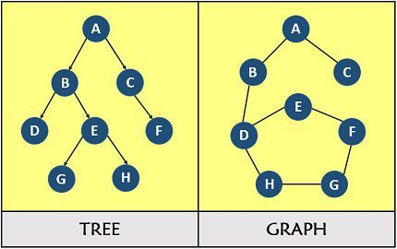
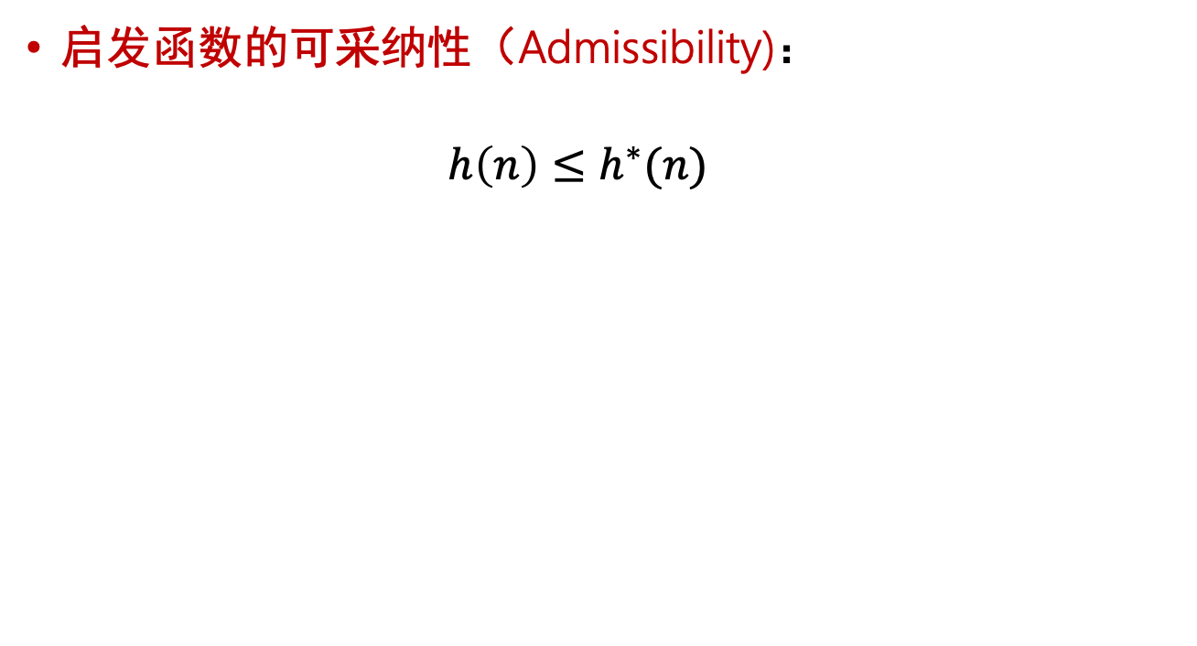
A*搜索的最优性条件
启发函数的可采纳性（Admissibility)：
$$h\left(n\right)≤h^{∗}(n)$$
当一个搜索算法在最短路径存在时能保证找到它
对应的树搜索是最优的
上例中的八数码问题中定义的h(n) 表示了“不在位”的数码数，满足上述条件，因此所得解路径为最优解路径。
Notes:
当一个搜索算法在最短路径存在时能保证找到它
宽度优先搜索算法是A*搜索算法的特例（h(n) =0， f(n) =g(n) ）

Slide 70

A*搜索的最优性条件
启发函数的一致性/单调性（Consistency / Monotonicity）：
对于每个节点 n 和其每个后继节点 n'
$$h(n)≤c(n, n^{′})+h(n^{′})$$
𝑐(𝑛, 𝑛′ )是从节点 𝑛 到节点 𝑛′ 的实际代价。
图搜索中A*最优性的条件
一般来说，大多数可采纳的启发式函数都是单调的。
Notes:
如果对启发函数h(n)加上单调性的限制，就可以总从祖先状态沿着最佳路径到达任一状态。如果h(n)是一致的则对应图搜索版本是最优的

Slide 71
补充-启发函数的信息性
信息性：
在两个A*启发策略的h₁和h₂中，如果对搜索空间中的任一状态n都有h₁(n)≤h₂(n) ，就称策略h₂比h₁具有更多的信息性。
如果某一搜索策略的h(n)越大，则A*算法搜索的信息性越多，所搜索的状态越少。
但更多的信息性可能需要更多的计算时间，也有可能抵消减少搜索空间所带来的益处。
Notes:
A算法的搜索效率很大程度上取决于估价函数 h(n)。一般说来，在满足h(n)≤h(n)*的前提下，h(n)的值越大越好。h(n)的值越大，说明它携带的启发性信息越多，A算法搜索时扩展的节点就越少，搜索的效率就越高

Slide 72
本章主要内容
搜索的基本概念
状态空间表示方法
盲目搜索策略
启发式搜索策略
扩展内容（Optional）

Slide 73
贪心算法
贪心（贪婪）算法：在对问题求解时，总是做出在当前看来是最好的选择。也就是说，不从整体最优上加以考虑，它所做出的仅仅是在某种意义上的局部最优解。
贪心算法不是对所有问题都能得到整体最优解，关键是贪心策略的选择，选择的贪心策略必须具备无后效性，即某个状态以前的过程不会影响以后的状态，只与当前状态有关。
贪心的本质是通过每一步的局部最优，期望实现全局最优的一种算法思想。关键在于局部最优是否真的能实现全局最优。如果能实现，那么贪心算法基本上就是问题的最优解。

Slide 74
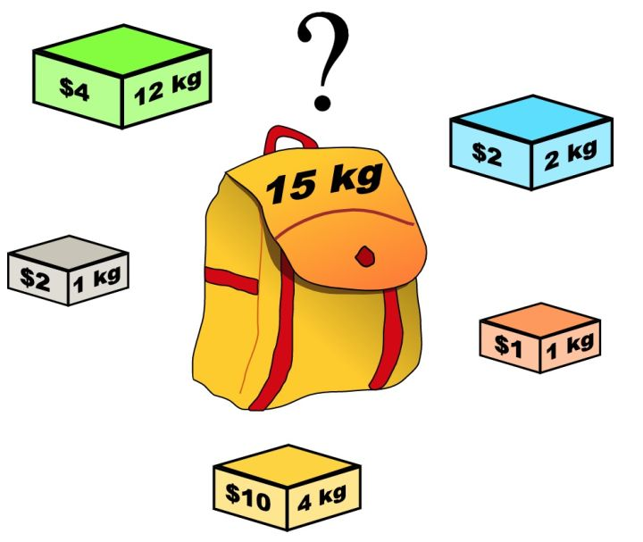
贪心算法
例：背包问题
问题描述：有N件物品和一个最多能背重量为W 的背包。第i件物品的重量是weight[i]，得到的价值是value[i] 。每件物品只能用一次，求解将哪些物品装入背包里物品价值总和最大。
 | 物品1 | 物品2 | 物品3 | 物品4 | 物品5
价值$ | 4 | 2 | 10 | 1 | 2
重量kg | 12 | 1 | 4 | 1 | 2
每一件物品其实只有两个状态，取或者不取，所以可以使用回溯法搜索出所有的情况，那么时间复杂度就是O(2^n)，这里的n表示物品数量

Slide 75
贪心算法
 | 物品1 | 物品2 | 物品3 | 物品4 | 物品5
价值$ | 4 | 2 | 10 | 1 | 2
重量kg | 12 | 1 | 4 | 1 | 2
例：背包问题
贪心的三种策略：
1、从物品中选取价值最大的放入。
2、从物品中选区重量最小的放入。
3、选取物品的价值与重量的比值大的放入。
第一第二种不能保证得到最优解，第三种也不能保证得到最优解，但是能得到最优的近似解。
3 1 2 5 4
2 4 5 3
3 2 4 5
Notes:
https://blog.csdn.net/qq_40452317/article/details/90145533

Slide 76
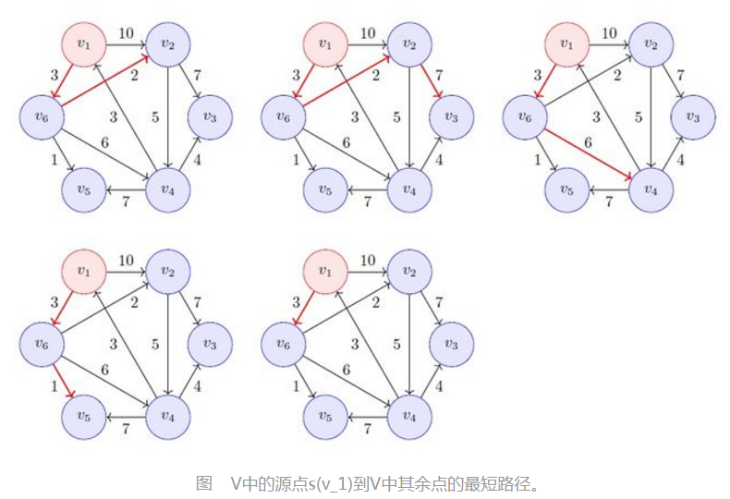
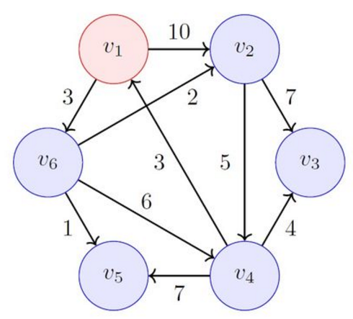
Dijkstra算法
Dijkstra算法是基于贪心思想实现的：
求解单源最短路径问题：在赋权有向图 G=(V, E, W) 中，假设每条边 E[i] 的长度为 w[i]，找到由顶点 V1到其余各点的最短路径。
Notes:
https://zhuanlan.zhihu.com/p/129373740
Dijkstra 算法是一个基于「贪心」、「广度优先搜索」、「动态规划」求一个图中一个点到其他所有点的最短路径的算法，时间复杂度 O(n2)

Slide 77
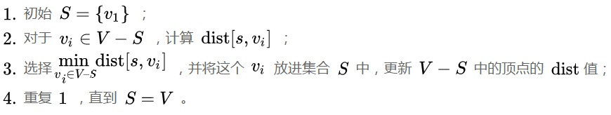
Dijkstra算法
Dijkstra算法是基于贪心思想实现的：
把图中顶点集合V分成两组：
第一组为已求出最短路径的顶点集合（S）
第二组为其余未确定最短路径的顶点集合（V）
从源点到顶点的相对于集合S的最短路径
即从源点到顶点的路径中间只能经过已经包含在集合S中的顶点，不能直接到达的dist=∞
贪心

Slide 78






Dijkstra算法
Dijkstra算法是基于贪心思想实现的：
√
√

Slide 79







Dijkstra算法
Dijkstra算法是贪心算法的一个典型案例：
√
√

Slide 80

集束搜索
对贪心策略简单改进。思路：稍微放宽一些考察的范围，在每一个时间步，不再只保留当前最佳的1个输出，而是保留num_beams个。当num_beams=1时，集束搜索就退化成了贪心搜索。
beam search在每一步需要考察的候选数量是贪心搜索的num_beams倍，因此是一种牺牲时间换性能的方法。

Slide 81

博弈中的搜索
例：一字棋
在九宫棋盘上，从空棋盘开始，双方轮流在棋盘上摆各自的棋子或○（每次一枚），谁先取得三子一线（一行、一列或一条对角线）的结果就取胜。
 和 ○ 能够在棋盘中摆成的各种不同的棋局就是问题空间中的不同状态。
9个位置上摆放{空，  ， ○}有 3⁹ 种棋局。
可能的走法 ： 。

Slide 82

博弈中的搜索
博弈树：深度优先遍历下子情况
MIN-MAX策略：每种棋盘情况有一个估价函数。当我方(MAX方)行动时，必须走棋使估价函数最大的一步，即MAX；而敌方（MIN)行动时，必然会走棋使估价函数最小的一步，即MIN。
设计估价函数：
有三个相同的棋子
有两个相同的棋子+一个空格
有一个相同的棋子+两个空格
Notes:
https://zhuanlan.zhihu.com/p/48740530
https://wenku.baidu.com/view/b48996b78bd63186bcebbcba.html
https://blog.csdn.net/DouMiaoO_Oo/article/details/51348100

Slide 83

博弈中的搜索

Slide 84

博弈中的搜索
博弈树搜索时，先假设双方足够聪明，搜索尝试走完所有可能，然后得到行动时如何走棋的步骤。
实际是先生成了一整棵博弈树，枚举当前局面后的每一种下法，计算每个局面后续的赢棋概率，选择概率最高的走法。
如果搜索树极大，则无法在有效时间内返回结果。
使用剪枝算法来减少搜索结点（α-β剪枝）或对结点进行采样（蒙特卡洛树搜索）
Notes:
α-β剪枝思路：边生成博弈树边评估各节点的倒值，停止扩展那些已无必要再扩展的节点。

Slide 85



博弈中的搜索
AlphaGo/Zero
搜索树太广、太深
使用蒙特卡洛树搜索
基本的MCTS有4个步骤：Selection, Expansion, Simulation, Back-propagation
MCTS：不穷举所有组合，找到最优或次优位置
Notes:
https://blog.csdn.net/np4rHI455vg29y2/article/details/79722325
https://zhuanlan.zhihu.com/p/25345778
http://www.dataguru.cn/article-12344-1.html
极小极大算法的最大弱点是它需要展开整个博弈树。对于有高分支因子的博弈（例如围棋或国际象棋），该算法将导致巨大的博弈树，使得计算无法进行。
如果想把 Minimax 搜索运用到围棋上，立刻会遇到两个大问题：
搜索树太广。棋盘太大了，每一方在每一步都有很多着法可选。
很难评估胜率。除非把搜索树走到终局，这意味着要走够三百多步（因为对于电脑来说，甚至很难判断何时才是双方都同意的终局，所以只能傻傻地填子，一直到双方都真的没地方可以走为止）。简单地说，搜索树也需要特别深。
蒙特卡罗算法：采样越多，越近似最优解；举个例子，假如筐里有100个苹果，让我每次闭眼拿1个，挑出最大的。于是我随机拿1个，再随机拿1个跟它比，留下大的，再随机拿1个……我每拿一次，留下的苹果都至少不比上次的小。拿的次数越多，挑出的苹果就越大，但我除非拿100次，否则无法肯定挑出了最大的。这个挑苹果的算法，就属于蒙特卡罗算法——尽量找好的，但不保证是最好的。
围棋棋面总共有 19 * 19 = 361 个落子位置。假如电脑有足够的计算能力，理论上来说，我们可以穷举黑白双方所有可能的落子位置，找到最优落子策略。
但是，如果穷举黑白双方所有可能的落子位置，各种组合的总数，大约是 250^150 数量级。这个数太大了，以至于用当今世界最强大云计算系统，算几十年也算不完。
有没有不穷举所有组合，就能找到最优或者次优落子策略的算法呢？有，Monte Carlo Tree Search 就是这样一种算法。
刚刚开始教机器下围棋的时候，机器除了规则，对围棋一无所知。让两台机器对弈，分别执黑子与白子。只要不违反规则，以均等概率，在所有合法的位置上，随意选择一个地点落子。
完成这样一次对局模拟的过程，上限是 361 手，计算成本很低。
假如黑白两个机器，以黑方投子天元开局，一路乱走，最终以黑方胜利。那么根据 Monto Carlo Tree Search 算法，投子天元的开局，有可能获胜，那么第一手，就真的投子天元。假如一路乱走，最终黑方失败，那么黑方就换一个候选位置，再次模拟对局。假如第二次模拟对局以黑方获胜，就投子在第二个位置。假如失败，那就再换到第三个候选位置，第三次模拟对局。如此重复。
这样反复乱走，收集到了第一批棋谱，当然，这些棋谱的水平，惨不忍睹。主要是因为 “以均等概率，在所有合法的位置上，随意选择一个地点落子” 的下棋策略。AlphaGo Zero 用 CNN 来改进围棋投子策略。训练好了以后，仍然用 Monte Carlo Tree Search，继续让机器自我对弈。
棋类游戏MCTS搜索：
第一步是选择(Selection):这一步会从根节点开始，每次都选一个“最值得搜索的子节点”。
第二步是扩展(Expansion)，在这个搜索到的存在未扩展的子节点，加上一个0/0的子节点，表示没有历史记录参考。这时我们进入第三步。
第三步是仿真(simulation)，从上面这个没有试过的着法开始，用一个简单策略比如快速走子策略（Rollout policy）走到底，得到一个胜负结果。快速走子策略一般适合选择走子很快可能不是很精确的策略。因为如果这个策略走得慢，结果虽然会更准确，但由于耗时多了，在单位时间内的模拟次数就少了，所以不一定会棋力更强，有可能会更弱。这也是为什么我们一般只模拟一次，因为如果模拟多次，虽然更准确，但更慢。
第四步是回溯(backpropagation), 将我们最后得到的胜负结果回溯加到MCTS树结构上。注意除了之前的MCTS树要回溯外，新加入的节点也要加上一次胜负历史记录。

Slide 86
课后作业
1.简单版修道士和野人问题
设有2个修道士和2个野人来到河边，打算乘一条索道从河的左岸渡到河的右岸。但索道只有一个轿箱，每次只能装载1人，在任何岸边野人的数目都不得超过修道士的人数，否则修道士就会被野人吃掉。野人和修道士都服从你的过河安排。
请问如何规划过河计划才能把所有人都安全地渡过河去。请按照深度优先进行求解，列出状态和操作算子，进行相应的符号定义后，通过搜索树标注具体求解过程。

Slide 87
课后作业
2. 导航问题
某无人车计划从A点开往K点，已知各节点间的实际距离（见下一页的图示），选取启发函数为各节点到终点的直线距离（见下一页的表格）。请利用A*搜索算法找到解路径（给出完整的搜索过程），请问是否为距离最短的路径，从启发函数的特性上解释原因。

Slide 88
地点 | 离终点的直线距离
A | 370
B | 380
C | 350
D | 250
E | 330
F | 250
G | 240
H | 180
I | 90
J | 170
K | 0
各地点之间的道路距离（可行车的实际距离）

Slide 89
复习与思考（Optional）
八数码问题及其求解
熟悉八数码问题；
自设初始状态和目的状态；
用A*算法搜索求解。

